Slide 3
Como Conquistar a Confiança do Seu Adolescente
A confiança é entregue voluntariamente de uma pessoa a outra.
Alguns princípios fundamentais para a confiança.
Confiança não é coletiva, e sim individual.

Slide 4
Verdade
“E conhecereis a verdade e a verdade os libertará” João 8:32. (ARA)

Slide 5
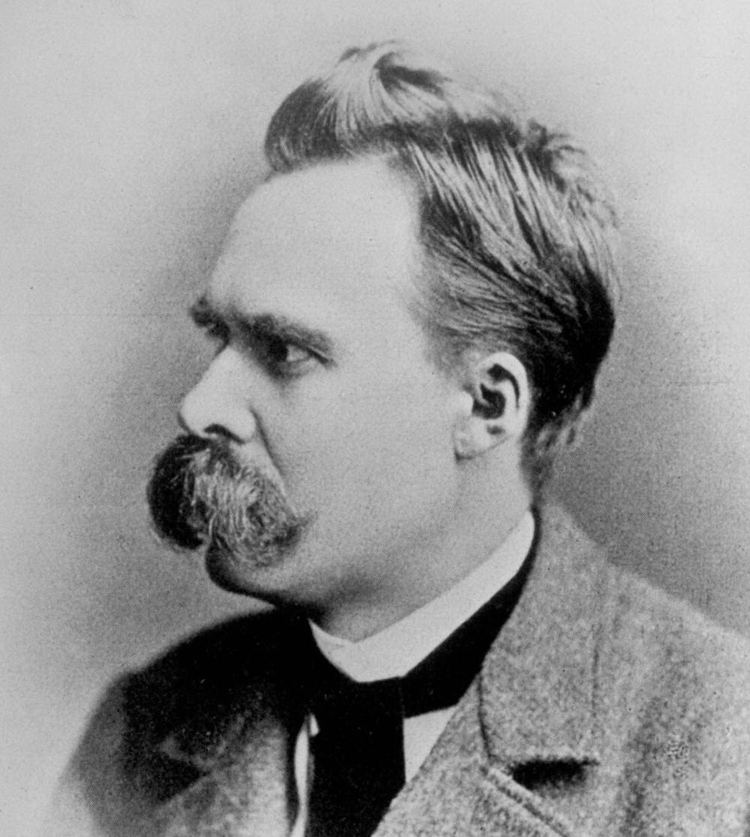
Nós vivemos em uma sociedade em que a verdade é considerada relativa.
É verdade em todo o tempo e lugar.
Friederich Nietzsche disse certa vez “por vezes as pessoas não querem ouvir a verdade, porque não desejam que suas ilusões sejam destruídas”

Slide 6
Resumindo:
Conheça a verdade, (estude a Bíblia, viva-a)
Seja verdadeiro, autêntico.
Conheça o seu adolescente.
Busque fatos e não opiniões.

Slide 7
Tempo
Todo mundo tem 24 horas no dia; nós escolhemos como vamos usar esse tempo.

Slide 8
TEMPO
Confiança precisa ser provada no tempo.
Você precisa passar tempo com o seu adolescente.
Qualidade X Quantidade.

Slide 9
Sem Julgamento / Sem preconceito
Como firmeza de propósitos.

Slide 10
Sem Julgar
A confiança baseia-se em você poder ser visto pelo outro, sem que esse o julgue (e como consequência o condene) e não o aceite como pessoa. Por isso não o julgue pelo que ele veste, gosta, faz, pensa.
Aceite o adolescente; faça exatamente aquilo que você gostaria que fizessem com você.
Os posicionamentos devem ser firmes, não rígidos. A firmeza se refere a princípios, e a rigidez se refere a formas.

Slide 11
Sem Julgar
Princípios de verdade, honestidade, respeito.
Aceite o adolescente, mesmo não concordando.

Slide 12
Resumindo:
Trate o adolescente como você gostaria de ser tratado.
Aceite-o independente do que ele pensa e faz.
Mantenha o principio, mas não a forma.
Exponha as suas opiniões, apenas depois de entender a do adolescente.

Slide 13
Lidando com as posições e oposições:
Toda posição tem uma oposição!

Slide 14
Os adolescentes são por natureza questionadores, e isso é bom.
As posições para gerar confiança têm que ser coerentes (pensamento combina com ação) e tem que fazer sentido para eles, e não apenas repetições que não fazem sentido.

Slide 15
Resumindo:
Tenha sua posição e saiba que ela pode ser questionada.
Questionar uma posição não é errado; a não ser que o respeito não seja mantido.
Questionar regras é parte da adolescência.
Isaias 1:18 diz "Venham, vamos refletir juntos”, diz o SENHOR.”(NVI)

Slide 16
Você também precisa confiar:

Slide 17
Partilhe experiências pessoais.
Evite problemas graves.
Utilize o seu passado para mostrar os erros e os acertos.

Slide 18
Resumindo:
Confie algumas coisas ao adolescente.
Não partilhe situações de adultos.
Utilize sua história pessoal, para mostrar coincidências com o que eles estão passando.

Slide 19
Seja vulnerável
mostrando a real força.

Slide 20
Vivemos em uma sociedade que não quer mostrar seus erros.
Confiança significa você dar um voto de confiança, e mostrar algumas pequenas situações para auxiliar.
Você precisa mostrar que você também é falho.

Slide 21
Resumindo:
Mostre que você também é falho.
Mostre que erros são experiências do que não fazer.
Não tenha compromisso com os erros, e sim com os acertos.

Slide 22
Como lidar com as inseguranças do adolescente

Slide 23
Alguns princípios são fundamentais, para lidar com as inseguranças, são elas:
Proteja o medo do adolescente (não o exponha).
Cada um de nós tem algumas coisas não resolvidas, e que precisamos de ajuda, muitas vezes. Então, seja claro na sua ajuda, mas entenda que cada um tem seu tempo.
Compartilhe alguma insegurança com relação a você.
Esteja ao lado do adolescente incondicionalmente.
Mostre que qualquer problema tem solução, mesmo os mais complicados.

Slide 24
Humor

Slide 25
Humor
Talvez seja a maneira mais rápida de conseguir confiança.
O riso, o sorriso, ser engraçado abrem muitas portas, principalmente se você consegue fazer piada consigo mesmo.

Slide 26
Humor
Não seja falso, ou uma cópia do comportamento dos adolescentes.
O humor diminui muitas barreiras, e grandes verdades podem ser compartilhadas sem que o formalismo esteja à frente.
Não leve um adolescente a uma situação que o exponha ao ridículo, e se isso ocorrer, peça desculpas o mais rápido possível.

Slide 27
Resumindo:
Seu humor é parte de você; não imite.
Seja autentico; não tente imitar o adolescente.
Utilize o humor para aproximar.
Não misture assuntos sérios com humor.

Slide 28
Confiança e Autoridade

Slide 29
A Autoridade é um valor em extinção hoje em dia. Ela é facilmente confundida com alguém que manda e outro deve obedecer; coisa essa que faz parte da autoridade, mas não é ela em si.
Como professor, ser uma figura de autoridade, auxilia no seu trabalho, porém ela tem que ser colocada de forma a cuidar do adolescente, e não ser um chefe para ele.

Slide 30
O adolescente tem que ver você, como um amigo mais velho; alguém que cuida dele, mas não é nem seu pai ou sua mãe.
O adolescente escolhe aquelas pessoas que ele vai seguir. Portanto, se você estiver sendo alguém que apenas o reprime ou briga com ele, este irá se afastar, seja fisicamente ou no sentido de confiança que é muito pior, pois não mostra muitas vezes, até ser tarde demais.

Slide 31
Resumindo:
Autoridade não é mandar; é influenciar.
Escute o adolescente nas suas dificuldades, e ajude-o a resolver.
Faça mais perguntas do que respostas para ajudá-los.
Confiança é uma construção de anos.

Slide 32
Concluir sem terminar o assunto

